Slide 1



DISTRIBUIDORAS UTILITIES
ENERGIA, GÁS E ÁGUA
Inteligência Artificial para Liberação Automática de Documentos de Faturamento
Machine Learning aplicado ao processo Meter-to-Cash
Anderson Eduardo Santos Cardoso
Anthony Moura Carvalho
César Jesus Silva
Denis Henrique Kulh
Igor Canan Kfouri
PROGRAMA DE EDUCAÇÃO CONTINUADA (PECE)
Disciplina: IAD-002 Negócios com Inteligência Artificial
Professora: Patrícia Pampanelli

Slide 2
BUSINESS CASE EXECUTIVO | UTILITIES
1. O Cenário Atual e o Desafio Operacional
Milhares de documentos de faturamento são retidos por regras de negócio para mitigar riscos comerciais e regulatórios.
Principais gatilhos de exceção
Fluxo Operacional Atual
• Anomalias de consumo: desvios abruptos, sazonalidade, picos ou quedas.
• Regras tarifárias complexas: mudanças de grupo, subsídios e impostos dinâmicos.
• Inconsistências cadastrais: divergências entre instalação física e registro comercial.
• Validações regulatórias: critérios estritos dos órgãos reguladores.
Gerado
Exceção
Análise
Liberação/
Correção
Impactos críticos
Alto esforço operacional, gargalos no fechamento mensal, custos administrativos elevados e dependência de conhecimento especializado.
Desafio central de projeto: confiabilidade dos dados para treinamento
O modelo só aprende corretamente com histórico saneado: liberações legítimas vs. correções reais, sem ruídos cadastrais.
Estratégia & Business Case: IA no Processo Meter-to-Cash
1

Slide 3








O Ciclo Meter-to-Cash Ponta a Ponta
MEDIÇÃO / COLETA
VALIDAÇÃO / VEE
CONSUMO
FATURAMENTO
IMPRESSÃO
Leiturista | Remota | Massa
Plausibilidade de Limites
Cálculo e Tarifação
Geração do Documento
Entrega Física / Digital
O modelo de IA atua como uma camada de decisão inteligente nas etapas de Validação (VEE) e Cálculo de Consumo, antecipando correções antes da emissão do Faturamento Final.

Slide 4
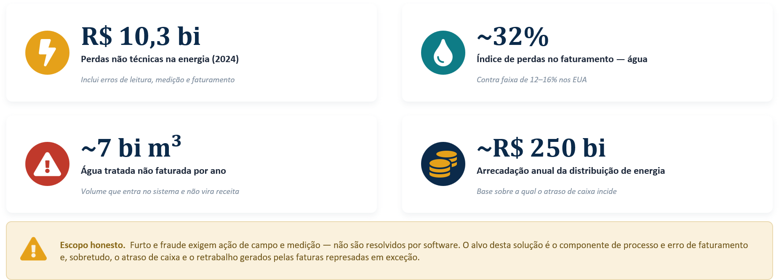
O Elo Comercial do Meter-to-Cash Custa Bilhões
As perdas comerciais e de faturamento no setor brasileiro de utilities são estruturais e mensuráveis. Na energia, a ANEEL atribui R$ 10,3 bi/ano a perdas não técnicas, que incluem erros de leitura, medição e faturamento.

Slide 5
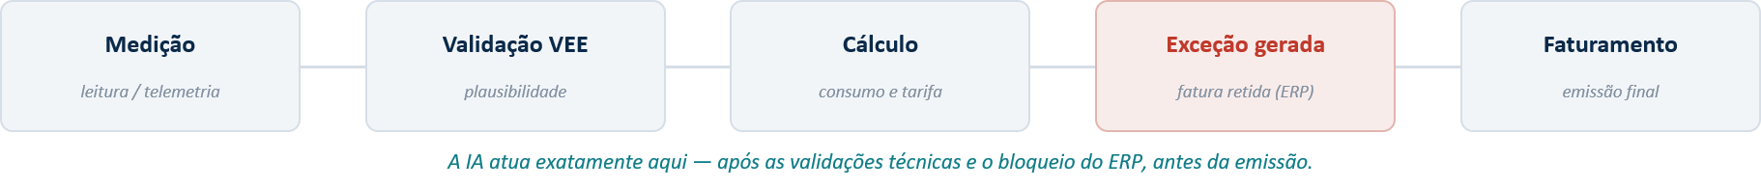
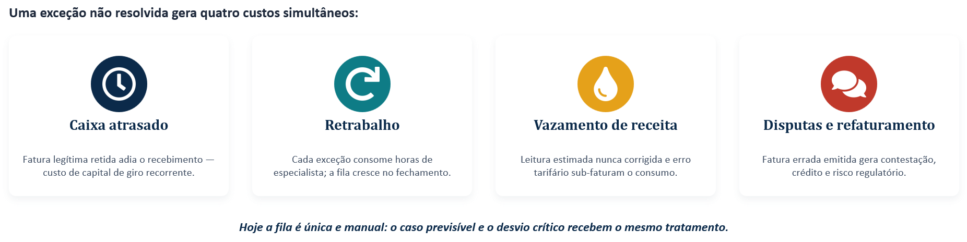
Onde o Dinheiro Trava: a Fila de Faturas em Exceção

Slide 6
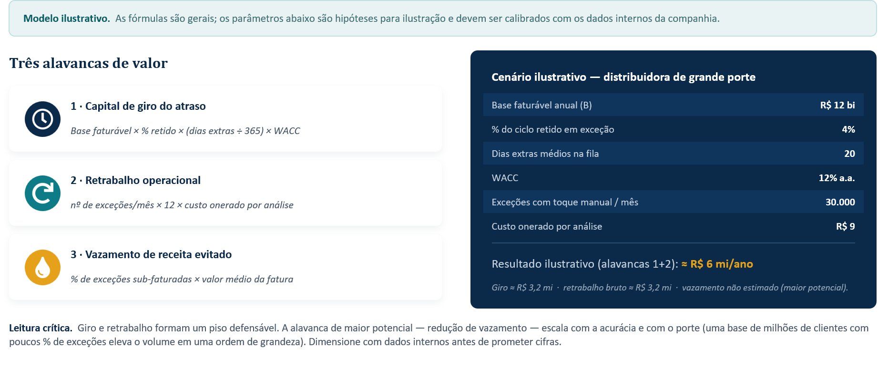
Um Modelo de Valor Calibrável

Slide 7









A Oportunidade com IA
Pergunta de Negócio
Como a IA Aprende
Objetivo Principal
O algoritmo identifica padrões baseados no histórico de liberações, correções anteriores, casos similares e decisões passadas dos especialistas.
Direcionar automaticamente documentos de baixo risco para liberação, reservando a equipe humana apenas para casos críticos.
Dado que um documento já está em exceção, qual a real probabilidade de ele ser liberado sem necessidade de correções manuais?

Slide 8










Posicionamento no Ciclo Meter-to-Cash
A inteligência atua no momento exato de gargalo do faturamento, após as validações técnicas tradicionais e o bloqueio sistêmico do ERP.
1. Coleta de Leitura
2. Validação Téc.
3. Faturamento
4. Triagem com IA
5. Ação & Emissão
Captura dos índices de consumo em campo.
O sistema processa a leitura bruta.
Geração do documento financeiro.
Onde a Solução Atua
Destinação baseada na probabilidade calculada.
Análise de Padrões
Leiturista (Manual)
Consistência ERP
Cálculo Financeiro
Score de Confiança
Liberação Automática
Telemetria (Remota)
Validação de Leitura
Geração de Exceção
Roteamento Inteligente
Revisão em Lote
Memória de Massa
Cálculo de Consumo
(Fatura Retida)
Análise Especialista

Slide 9
BUSINESS CASE EXECUTIVO | UTILITIES
2. A Oportunidade Estratégica com Inteligência Artificial
A IA muda a lógica do processo: de análise manual reativa para triagem preditiva orientada a risco.
“Dado que um documento já está em exceção, qual é a probabilidade real de ele ser liberado sem intervenção ou correção?”
01
Exceção gerada
02
Score preditivo
03
Tratamento inteligente
Documento retido por regras preventivas no faturamento.
Modelo calcula a confiança usando histórico e contexto do caso.
Automação, revisão simplificada ou análise manual.
Objetivo final
Liberar em lote faturas de altíssima previsibilidade e baixo risco, isolando os casos realmente críticos para os especialistas.
Estratégia & Business Case: IA no Processo Meter-to-Cash
2

Slide 10
BUSINESS CASE EXECUTIVO | UTILITIES
3. Como o Modelo Aprende e Calcula a Probabilidade
O modelo cruza variáveis em tempo de execução e compara o caso atual com o comportamento histórico de cenários semelhantes.
C
Consumo
F
Faturamento
D
Cadastro
O
Operação
Histórico plurianual, consumo atual e sazonalidade climática/econômica.
Valor faturado, desvios do faturamento médio e histórico de exceções.
Classe de consumo, grupo tarifário e características técnicas da instalação.
Motivo da exceção e correlação com resultados recentes similares.
Conceito de Aprendizado
Ponto crítico
A IA mapeia decisões passadas dos especialistas e relaciona características técnicas/comerciais com o desfecho final: liberação direta ou modificação dos valores.
Dados inconsistentes geram aprendizado enviesado. A base precisa estar saneada, rotulada e livre de ruídos cadastrais antes do treinamento.
Estratégia & Business Case: IA no Processo Meter-to-Cash
3

Slide 11



Como o Modelo Funciona
Entradas de Dados
Modelos e Avaliação
O modelo cruza múltiplas dimensões para gerar o score de confiança:
São avaliados algoritmos avançados como Random Forest, Gradient Boosting e Regressão Logística para garantir a maior acurácia.
Dados de Consumo: Consumo atual, histórico e sazonalidade.
Dados de Faturamento: Valor faturado e histórico de desvios.
O Desafio dos Dados
Dados Cadastrais: Classe, grupo tarifário e instalação.
A precisão da IA depende diretamente da qualidade da informação. O principal desafio do projeto é garantir dados confiáveis, estruturados e limpos para o treinamento eficaz do modelo.
Dados Operacionais: Motivos da exceção atual.

Slide 12
BUSINESS CASE EXECUTIVO | UTILITIES
4. Arquitetura de Integração e Modelagem Customizada
A estratégia posiciona o SAP como motor centralizador e integrador, consumindo dados em larga escala para modelos preditivos sob medida.
SAP Utilities
Camada de Dados
Modelo ML
Motor de Decisão
Faturamento
Documentos, consumo, cadastro, faturamento
Extração segura e em tempo real
Treinamento e score preditivo
Faixas de confiança operacional
Liberação, revisão ou retenção
Função estratégica da SAP
Modelos avaliados
Disponibilizar conectividade robusta e dados transacionais seguros para que sistemas especialistas externos treinem e executem modelos avançados.
Random Forest para relações não lineares e dados categóricos. Gradient Boosting para precisão em tendências e desvios. Regressão Logística como baseline interpretável.
Tese central: ferramentas genéricas servem como templates; impacto escalável em Utilities exige modelos customizados.
Estratégia & Business Case: IA no Processo Meter-to-Cash
4

Slide 13
BUSINESS CASE EXECUTIVO | UTILITIES
5. Matriz de Decisão e Fluxo Inteligente
A operação passa a ser regida por faixas de confiança probabilística, criando uma camada de triagem inteligente no faturamento.
Probabilidade
Calculada
Tratamento Operacional
Impacto Prático no Processo
> 90% de Confiança
A fatura é aprovada instantaneamente, sem toque humano, reduzindo o tempo de emissão.
LIBERAÇÃO AUTOMÁTICA
70% a 90% de Confiança
Agrupamento em lotes homogêneos para validação rápida e semi-automatizada pelos analistas.
REVISÃO SIMPLIFICADA
< 70% de Confiança
Direcionamento prioritário para especialistas investigarem fraudes, erros graves ou falhas de leitura.
ANÁLISE MANUAL
Ganho operacional: a fila deixa de ser única e passa a ser priorizada por risco, previsibilidade e impacto no fechamento mensal.
Estratégia & Business Case: IA no Processo Meter-to-Cash
5

Slide 14
BUSINESS CASE EXECUTIVO | UTILITIES
6. Exemplo de Aplicação Prática
Três documentos em exceção podem receber tratamentos completamente diferentes, dependendo do padrão histórico e da confiança calculada.
96%
Documento A
84%
Documento B
23%
Documento C
Leitura do cenário
Leitura do cenário
Leitura do cenário
Oscilação comum e recorrente de perfil sazonal.
Desvio tarifário leve por mudança de faixa.
Queda abrupta inexplicável, sem padrão similar.
Ação recomendada
Ação recomendada
Ação recomendada
Liberado automaticamente
Aprovação simplificada em um clique
Retido para fiscalização/auditoria
Resultado: especialistas deixam de gastar energia com casos repetitivos e concentram foco nos desvios complexos.
Estratégia & Business Case: IA no Processo Meter-to-Cash
6

Slide 15
BUSINESS CASE EXECUTIVO | UTILITIES
7. Geração de Valor e Visão de Futuro
A transição para o modelo preditivo orientado a dados otimiza o ciclo Meter-to-Cash de ponta a ponta.
Até 60%
2.5x
Alta
Redução de Esforço Manual
Velocidade no Ciclo
Valorização do Especialista
Eliminação de análises redundantes em faturas recorrentes e seguras.
Redução drástica no tempo de retenção física de faturas legítimas.
Foco da equipe técnica em desvios complexos e prevenção de perdas reais.
Próximos passos recomendados
1
2
3
4
5
Sanear base
Rotular histórico
Treinar baseline
Piloto controlado
Automação por faixa
Conclusão: a companhia blinda receita, elimina gargalos operacionais crônicos e aumenta aderência às metas regulatórias de eficiência.
Estratégia & Business Case: IA no Processo Meter-to-Cash
7

